Slide 1
Capítulo 3: Implementación de seguridad de VLAN
Routing y switching
Notes:
Programa de Cisco Networking Academy
Routing y switching
Capítulo 3: Implementación de seguridad de VLAN

Slide 2
Capítulo 3
3.1 Segmentación de VLAN
3.2 Implementación de VLAN
3.3 Seguridad y diseño de redes VLAN
3.4 Resumen
Notes:
Capítulo 3

Slide 3
Capítulo 3: Objetivos
Explicar la finalidad de las VLAN en una red conmutada.
Analizar cómo un switch reenvía tramas según la configuración de VLAN en un entorno conmutado múltiple.
Configurar un puerto de switch que se asignará a una VLAN según los requisitos.
Configurar un puerto de enlace troncal en un switch LAN.
Configurar el protocolo de enlace troncal dinámico (DTP).
Solucionar problemas de configuración de VLAN y de enlaces troncales en una red conmutada.
Configurar las características de seguridad para mitigar los ataques en un entorno segmentado por VLAN.
Explicar las prácticas recomendadas de seguridad para un entorno segmentado por VLAN.
Notes:
1.

Slide 4
Descripción general de las VLAN Definiciones de VLAN
La VLAN (LAN virtual) es una partición lógica de una red de capa 2.
Se pueden crear varias particiones para que coexistan varias VLAN.
Cada VLAN es un dominio de difusión, que generalmente posee su propia red IP.
Las VLAN se aíslan mutuamente y los paquetes pueden pasar entre ellas solamente mediante un router.
La partición de la red de capa 2 se lleva a cabo dentro de un dispositivo de capa 2 (por lo general, un switch).
Los hosts que se agrupan dentro de una VLAN desconocen la existencia de esta.
Notes:
3.1 Segmentación de VLAN
3.1.1 Descripción general de las VLAN
3.1.1.1 Definiciones de VLAN

Slide 5
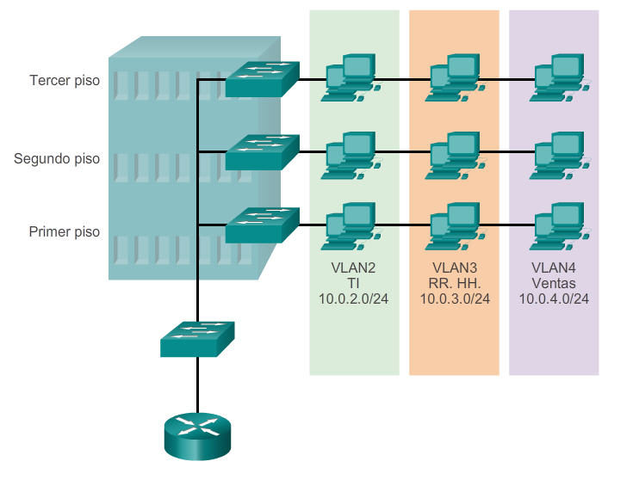
Descripción general de las VLAN Definiciones de VLAN
Notes:
3.1 Segmentación de VLAN
3.1.1 Descripción general de las VLAN
3.1.1.1 Definiciones de VLAN

Slide 6
Descripción general de las VLAN Beneficios de las redes VLAN
Seguridad
Reducción de costos
Mejor rendimiento
Reducción de dominios de difusión
Mejora de la eficiencia del personal de TI
Administración más simple de aplicaciones y proyectos
Notes:
3.1 Segmentación de VLAN
3.1.1 Descripción general de las VLAN
3.1.1.2 Beneficios de las redes VLAN

Slide 7
Descripción general de las VLAN Tipos de VLAN
VLAN de datos
VLAN predeterminada
VLAN nativa
VLAN de administración
Notes:
3.1 Segmentación de VLAN
3.1.1 Descripción general de las VLAN
3.1.1.3 Tipos de VLAN

Slide 8
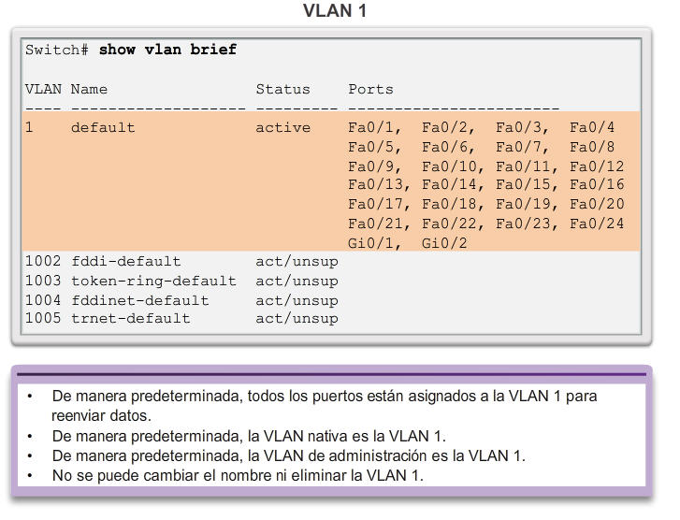
Descripción general de las VLAN Tipos de VLAN
Notes:
3.1 Segmentación de VLAN
3.1.1 Descripción general de las VLAN
3.1.1.3 Tipos de VLAN

Slide 9
Descripción general de las VLAN VLAN de voz
El tráfico VoIP depende del factor tiempo y requiere lo siguiente:
Ancho de banda garantizado para asegurar la calidad de la voz
Prioridad de la transmisión sobre los tipos de tráfico de la red
Capacidad para ser enrutado en áreas congestionadas de la red
Demora inferior a 150 ms a través de la red
La característica de la VLAN de voz permite que los puertos de acceso envíen el tráfico de voz IP desde un teléfono IP.
El switch puede conectarse a un teléfono IP 7960 de Cisco y transportar el tráfico de voz IP.
Dado que la calidad de sonido de una llamada desde un teléfono IP puede disminuir si la información no se envía de manera uniforme, el switch admite la calidad de servicio (QoS).
Notes:
3.1 Segmentación de VLAN
3.1.1 Descripción general de las VLAN
3.1.1.4 VLAN de voz

Slide 10
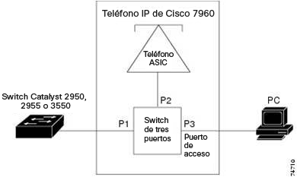
Descripción general de las VLAN VLAN de voz
El teléfono IP 7960 de Cisco tiene un switch integrado 10/100 de tres puertos:
El puerto 1 se conecta al switch.
El puerto 2 es una interfaz interna 10/100 que envía el tráfico del teléfono IP.
El puerto 3 (puerto de acceso) se conecta a una PC u otro dispositivo.
Notes:
3.1 Segmentación de VLAN
3.1.1 Descripción general de las VLAN
3.1.1.4 VLAN de voz

Slide 11
Redes VLAN en un entorno conmutado múltiple Enlaces troncales de VLAN
Un enlace troncal de VLAN transporta más de una VLAN.
Generalmente, se establece entre los switches para que los dispositivos de una misma VLAN se puedan comunicar incluso si están conectados físicamente a switches diferentes.
Un enlace troncal de VLAN no está relacionado con ninguna VLAN. Tampoco lo están los puertos de enlace troncal que se utilizan para establecer el enlace troncal.
IOS de Cisco admite IEEE802.1q, un protocolo de enlace troncal de VLAN conocido.
Notes:
3.1 Segmentación de VLAN
3.1.2 Redes VLAN en un entorno conmutado múltiple
3.1.2.1 Enlaces troncales de VLAN

Slide 12
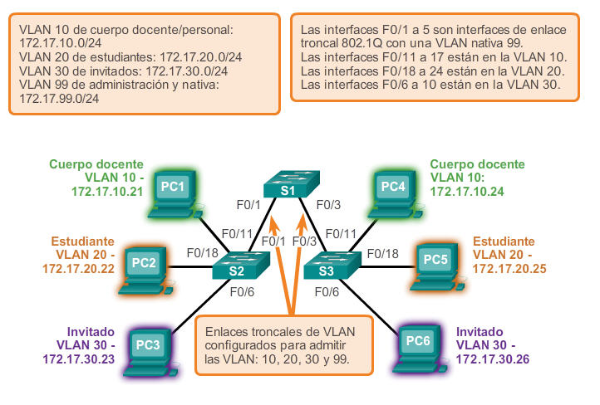
Redes VLAN en un entorno conmutado múltiple Enlaces troncales de VLAN
Notes:
3.1 Segmentación de VLAN
3.1.2 Redes VLAN en un entorno conmutado múltiple
3.1.2.1 Enlaces troncales de VLAN

Slide 13
Redes VLAN en un entorno conmutado múltiple Control de dominios de difusión con VLAN
Las VLAN se pueden utilizar para limitar el alcance de las tramas de difusión.
Una VLAN es un dominio de difusión propio.
Por lo tanto, una trama de difusión que envía un dispositivo en una VLAN específica se reenvía solamente dentro de esa VLAN.
Esto ayuda a controlar el alcance de las tramas de difusión y su impacto en la red.
Las tramas de unidifusión y multidifusión también se reenvían dentro de la VLAN de origen.
Notes:
3.1 Segmentación de VLAN
3.1.2 Redes VLAN en un entorno conmutado múltiple
3.1.2.2 Control de dominios de difusión con VLAN

Slide 14
Redes VLAN en un entorno conmutado múltiple Etiquetado de tramas de Ethernet para la identificación de VLAN
El etiquetado de tramas se utiliza para transmitir correctamente las tramas de varias VLAN a través de un enlace troncal.
Los switches etiquetan las tramas para identificar la VLAN a la que pertenecen. Existen diferentes protocolos de etiquetado. IEEE 802.1q es uno muy popular.
El protocolo define la estructura del encabezado de etiquetado que se agrega a la trama.
Los switches agregan etiquetas VLAN a las tramas antes de colocarlas en los enlaces troncales y quitan las etiquetas antes de reenviar las tramas a través de los puertos de enlace no troncal.
Una vez que están etiquetadas correctamente, las tramas pueden atravesar cualquier cantidad de switches mediante los enlaces troncales y aun así se pueden reenviar dentro de la VLAN correcta en el destino.
Notes:
3.1 Segmentación de VLAN
3.1.2 Redes VLAN en un entorno conmutado múltiple
3.1.2.3 Etiquetado de tramas de Ethernet para la identificación de VLAN

Slide 15
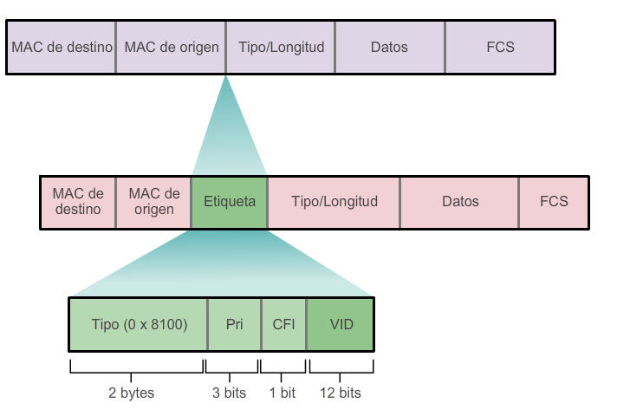
Redes VLAN en un entorno conmutado múltiple Etiquetado de tramas de Ethernet para la identificación de VLAN
Notes:
3.1 Segmentación de VLAN
3.1.2 Redes VLAN en un entorno conmutado múltiple
3.1.2.3 Etiquetado de tramas de Ethernet para la identificación de VLAN

Slide 16
Redes VLAN en un entorno conmutado múltiple VLAN nativas y etiquetado de 802.1q
Las tramas que pertenecen a la VLAN nativa no se etiquetan.
Una trama que se recibe sin etiqueta seguirá sin etiqueta y se colocará en la VLAN nativa cuando se reenvíe.
Una trama sin etiqueta se descarta si no hay puertos asociados a la VLAN nativa y si no hay otros enlaces troncales.
En los switches Cisco, la VLAN nativa es la VLAN 1 de manera predeterminada.
Notes:
3.1 Segmentación de VLAN
3.1.2 Redes VLAN en un entorno conmutado múltiple
3.1.2.4 VLAN nativas y etiquetado de 802.1Q

Slide 17
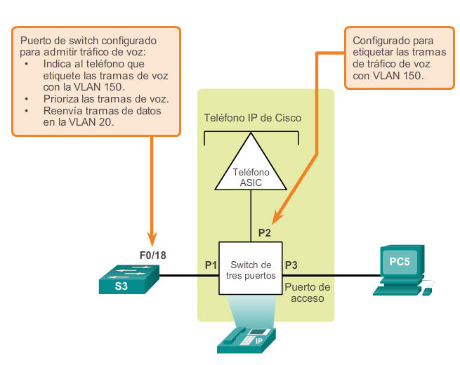
Redes VLAN en un entorno conmutado múltiple Etiquetado de VLAN de voz
Notes:
3.1 Segmentación de VLAN
3.1.2 Redes VLAN en un entorno conmutado múltiple
3.1.2.5 Etiquetado de VLAN de voz

Slide 18
Asignación de VLAN Rangos de VLAN en los switches Catalyst
Los switches de las series Catalyst 2960 y 3560 admiten más de 4000 VLAN.
Estas VLAN se dividen en dos categorías:
VLAN de rango normal
Números de VLAN de 1 a 1005.
La configuración se almacena en el archivo vlan.dat (en la memoria flash).
VTP solo puede descubrir y almacenar las VLAN de rango normal.
VLAN de rango extendido
Números de VLAN de 1006 a 4096.
La configuración se almacena en la configuración en ejecución (en la NVRAM).
VTP no descubre las VLAN de rango extendido.
Notes:
3.2 Implementaciones de VLAN
3.2.1 Asignación de VLAN
3.2.1.1 Rangos de VLAN en los switches Catalyst

Slide 19
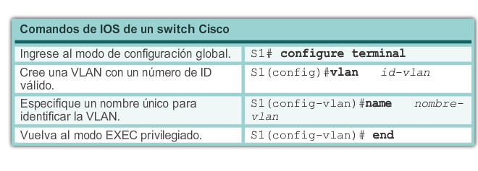
Asignación de VLAN Creación de una VLAN
Notes:
3.2 Implementaciones de VLAN
3.2.1 Asignación de VLAN
3.2.1.2 Creación de una VLAN

Slide 20
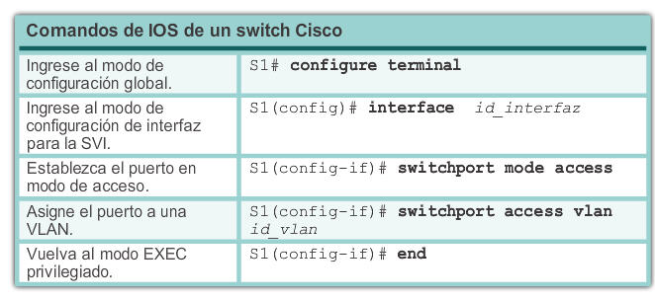
Asignación de VLAN Asignación de puertos a las redes VLAN
Notes:
3.2 Implementaciones de VLAN
3.2.1 Asignación de VLAN
3.2.1.3 Asignación de puertos a las redes VLAN

Slide 21
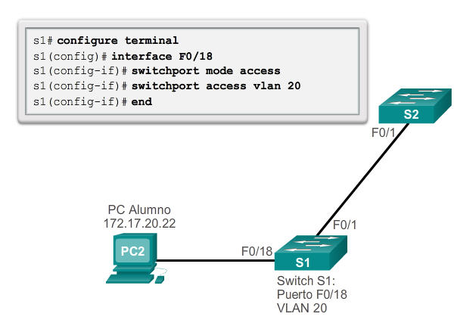
Asignación de VLAN Asignación de puertos a las redes VLAN
Notes:
3.2 Implementaciones de VLAN
3.2.1 Asignación de VLAN
3.2.1.3 Asignación de puertos a las redes VLAN

Slide 22
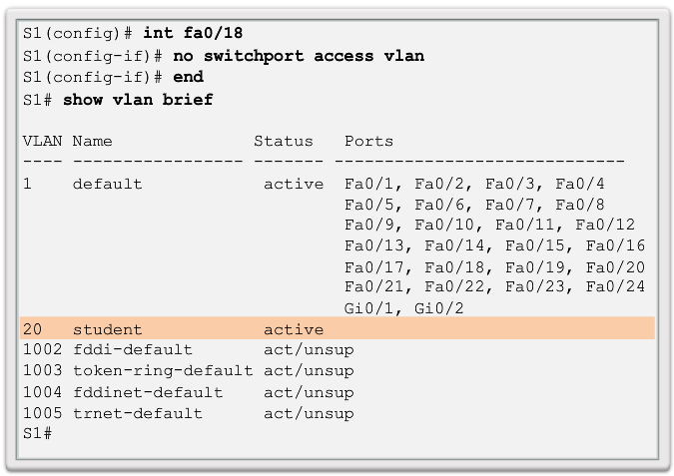
Asignación de VLAN Cambio de pertenencia de puertos de una VLAN
Notes:
3.2 Implementaciones de VLAN
3.2.1 Asignación de VLAN
3.2.1.4 Cambio de pertenencia de puertos de una VLAN

Slide 23
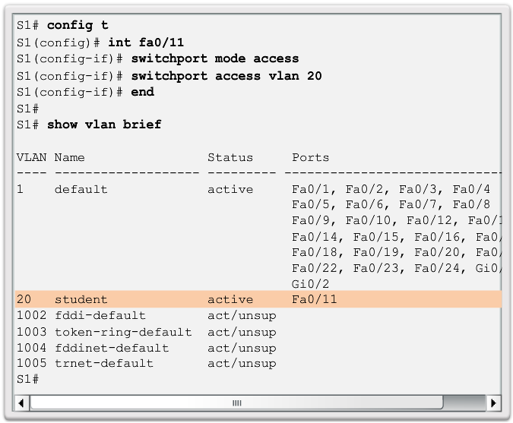
Asignación de VLAN Cambio de pertenencia de puertos de una VLAN
Notes:
3.2 Implementaciones de VLAN
3.2.1 Asignación de VLAN
3.2.1.4 Cambio de pertenencia de puertos de una VLAN

Slide 24
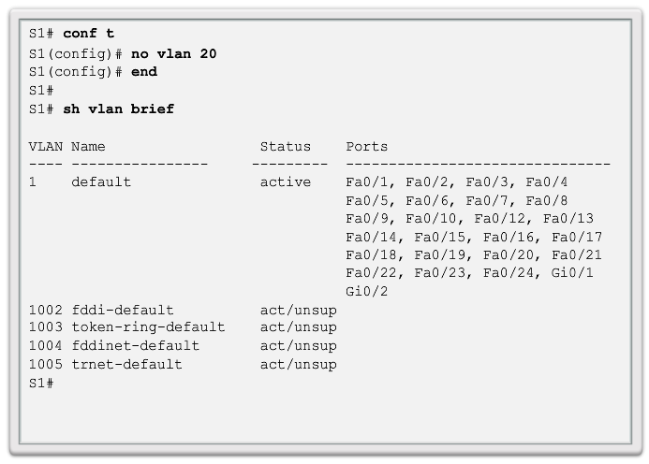
Asignación de VLAN Eliminación de VLAN
Notes:
3.2 Implementaciones de VLAN
3.2.1 Asignación de VLAN
3.2.1.5 Eliminación de VLAN

Slide 25
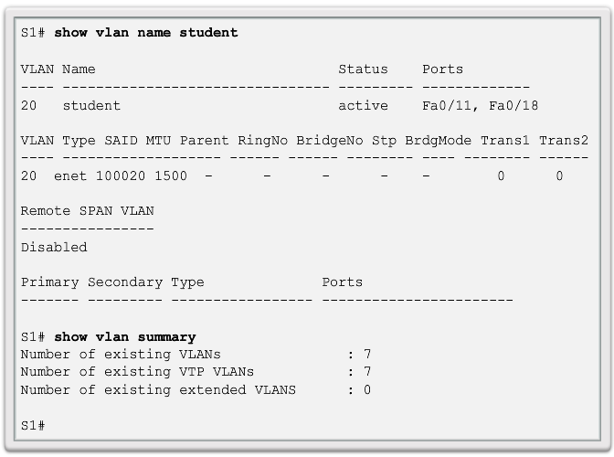
Asignación de VLAN Verificación de información de VLAN
Notes:
3.2 Implementaciones de VLAN
3.2.1 Asignación de VLAN
3.2.1.6 Verificación de información de VLAN

Slide 26
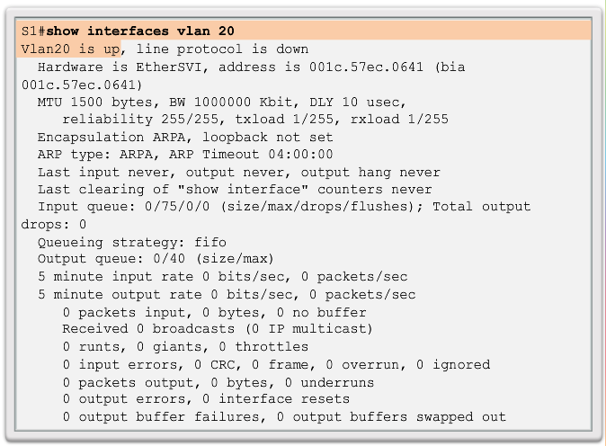
Asignación de VLAN Verificación de información de VLAN
Notes:
3.2 Implementaciones de VLAN
3.2.1 Asignación de VLAN
3.2.1.6 Verificación de información de VLAN

Slide 27
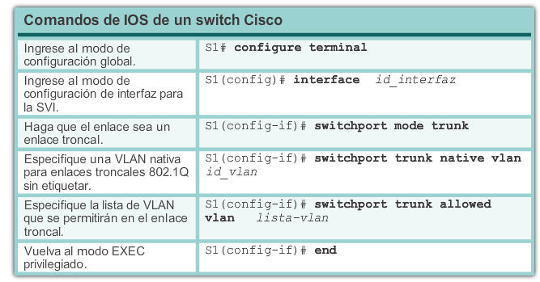
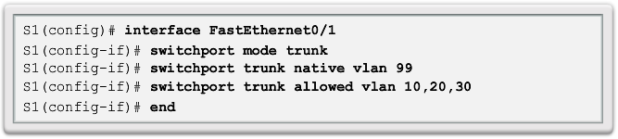
Asignación de VLAN Configuración de enlaces troncales IEEE 802.1Q
Notes:
3.2 Implementaciones de VLAN
3.2.2 Enlaces troncales de VLAN
3.2.2.1 Configuración de enlaces troncales IEEE 802.1Q

Slide 28
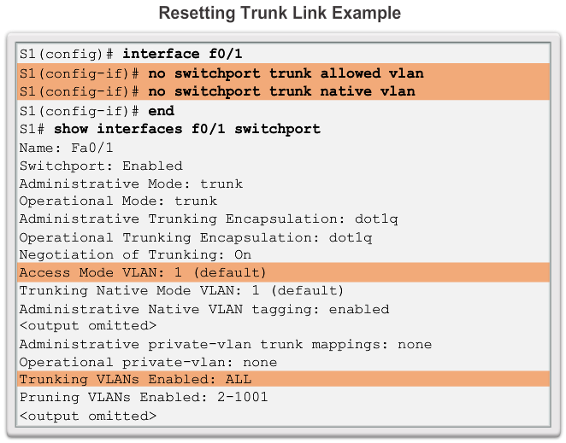
Asignación de VLAN Restablecimiento del enlace troncal al estado predeterminado
Notes:
3.2 Implementaciones de VLAN
3.2.2 Enlaces troncales de VLAN
3.2.2.2 Restablecimiento del enlace troncal al estado predeterminado

Slide 29
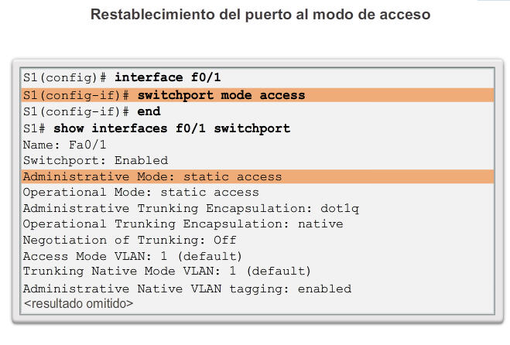
Asignación de VLAN Restablecimiento del enlace troncal al estado predeterminado
Notes:
3.2 Implementaciones de VLAN
3.2.2 Enlaces troncales de VLAN
3.2.2.2 Restablecimiento del enlace troncal al estado predeterminado

Slide 30
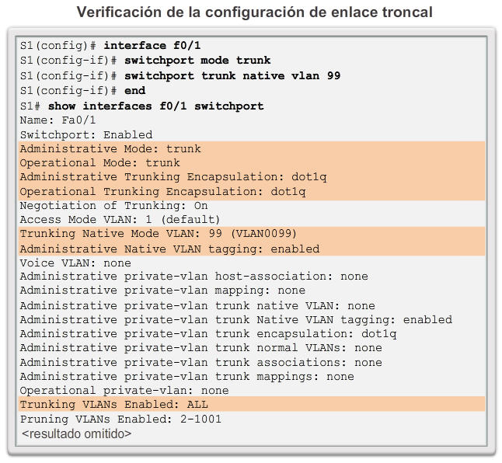
Asignación de VLAN Verificación de la configuración de enlace troncal
Notes:
3.2 Implementaciones de VLAN
3.2.2 Enlaces troncales de VLAN
3.2.2.4 Verificación de la configuración de enlace troncal

Slide 31
Protocolo de enlace troncal dinámico Introducción al protocolo DTP
Los puertos de switch se pueden configurar manualmente para formar enlaces troncales.
Los puertos de switch también se pueden configurar para negociar y para establecer un enlace troncal con un peer conectado.
El protocolo de enlace troncal dinámico (DTP) administra la negociación de enlaces troncales.
DTP es un protocolo exclusivo de Cisco que se habilita de manera predeterminada en los switches Cisco Catalyst 2960 y Catalyst 3560.
DTP administra la negociación del enlace troncal si el puerto en el switch vecino se configura en un modo de enlace troncal que admite DTP.
La configuración predeterminada de DTP para los switches Cisco Catalyst 2960 y 3560 es dynamic auto (dinámico automático).
Notes:
3.2 Implementaciones de VLAN
3.2.3 Protocolo de enlace troncal dinámico
3.2.3.1 Introducción a DTP

Slide 32
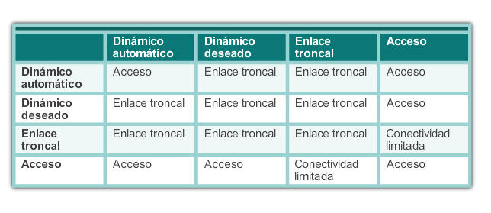
Protocolo de enlace troncal dinámico Modos de interfaz negociados
Los switches Cisco Catalyst 2960 y 3560 son compatibles con los siguientes modos de enlace troncal:
switchport mode dynamic auto
switchport mode dynamic desirable
switchport mode trunk
switchport nonegotiate
Notes:
3.2 Implementaciones de VLAN
3.2.3 Protocolo de enlace troncal dinámico
3.2.3.2 Introducción a DTP

Slide 33
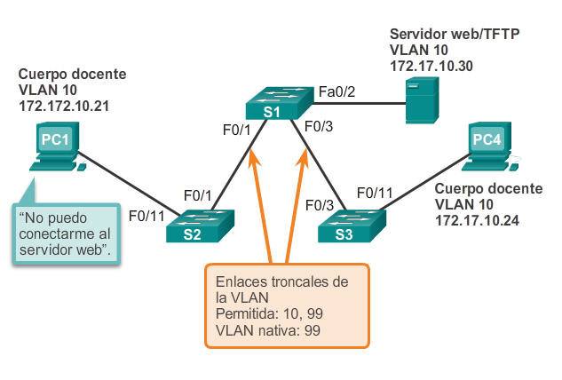
Resolución de problemas de VLAN y enlaces troncales Problemas de direccionamiento de VLAN
Es una práctica común asociar una VLAN a una red IP.
Dado que las diferentes redes IP solo se comunican mediante un router, todos los dispositivos dentro de una VLAN deben formar parte de la misma red IP para poder comunicarse.
En la siguiente imagen, se muestra que la PC1 no puede comunicarse con el servidor, porque tiene configurada una dirección IP incorrecta.
Notes:
3.2 Implementaciones de VLAN
3.2.4 Resolución de problemas de VLAN y enlaces troncales
3.2.4.1 Problemas de direccionamiento de VLAN

Slide 34
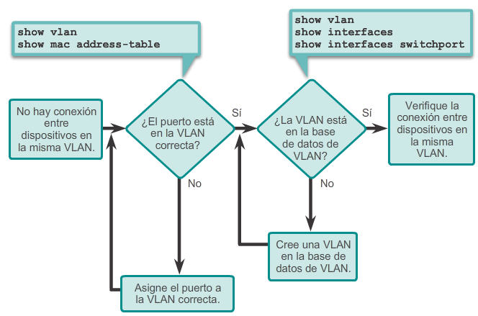
Resolución de problemas de VLAN y enlaces troncales VLAN faltantes
Si se resolvieron todas las incompatibilidades de las direcciones IP pero el dispositivo aún no puede conectarse, revise si la VLAN existe en el switch.
Notes:
3.2 Implementaciones de VLAN
3.2.4 Resolución de problemas de VLAN y enlaces troncales
3.2.4.2 VLAN faltantes

Slide 35
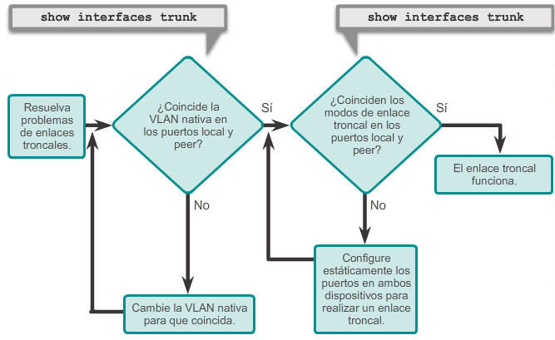
Resolución de problemas de VLAN y enlaces troncales Introducción a la resolución de problemas de enlaces troncales
Notes:
3.2 Implementaciones de VLAN
3.2.4 Resolución de problemas de VLAN y enlaces troncales
3.2.4.3 Introducción a la resolución de problemas de enlaces troncales

Slide 36
Resolución de problemas de VLAN y enlaces troncales Problemas comunes con enlaces troncales
En general, los problemas de enlaces troncales se deben a una configuración incorrecta.
Los tipos más comunes de errores de configuración de enlaces troncales son los siguientes:
Falta de concordancia de la VLAN nativa
Falta de concordancia del modo de enlace troncal
VLAN permitidas en enlaces troncales
Si se detecta un problema de enlace troncal, se recomienda, según las pautas de prácticas recomendadas, resolver los problemas en el orden anterior.
Notes:
3.2 Implementaciones de VLAN
3.2.4 Resolución de problemas de VLAN y enlaces troncales
3.2.4.4 Problemas comunes con enlaces troncales

Slide 37
Resolución de problemas de VLAN y enlaces troncales Incompatibilidades del modo de enlace troncal
Cuando un puerto en un enlace troncal se configura con un modo de enlace troncal que no es compatible con el puerto de enlace troncal vecino, no se puede formar un enlace troncal entre los dos switches.
Verifique el estado de los puertos enlace troncal de los switches con el comando show interfaces trunk.
Para resolver el problema, configure las interfaces en los modos de enlace troncal apropiados.
Notes:
3.2 Implementaciones de VLAN
3.2.4 Resolución de problemas de VLAN y enlaces troncales
3.2.4.5 Incompatibilidades del modo de enlace troncal

Slide 38
Resolución de problemas de VLAN y enlaces troncales Lista de VLAN incorrectas
Se deben permitir las VLAN en el enlace troncal para que se puedan transmitir las tramas a través del enlace.
Utilice el comando switchport trunk allowed vlan para especificar las VLAN permitidas en el enlace troncal.
Para asegurarse de que se permitan las VLAN apropiadas en un enlace troncal, utilice el comando show interfaces trunk.
Notes:
3.2 Implementaciones de VLAN
3.2.4 Resolución de problemas de VLAN y enlaces troncales
3.2.4.6 Lista de VLAN incorrectas

Slide 39
Ataques a redes VLAN Ataque de suplantación de identidad de switch
Existen diferentes tipos de ataques a VLAN en las redes conmutadas modernas. El salto de VLAN es uno de ellos.
La configuración predeterminada del puerto de switch es dynamic auto (dinámico automático).
Al configurar un host para que funcione como switch y formar un enlace troncal, un atacante podría acceder a cualquier VLAN en la red.
Debido a que el atacante ahora puede acceder a otras VLAN, esto se denomina “ataque con salto de VLAN”.
Para evitar un ataque de suplantación de identidad de switch básico, desactive el enlace troncal en todos los puertos, excepto en los que requieren el enlace troncal específicamente.
Notes:
3.3 Implementaciones de VLAN
3.3.1 Ataques a redes VLAN
3.3.1.1 Ataque de suplantación de identidad de switch

Slide 40
Ataques a redes VLAN Ataque de etiquetado doble
El ataque de etiquetado doble aprovecha la forma en que el hardware desencapsula las etiquetas 802.1Q en la mayoría de los switches.
Muchos switches realizan solamente un nivel de desencapsulación 802.1Q, lo que permite que un atacante incorpore un segundo encabezado de ataque no autorizado en la trama.
Después de quitar el primer encabezado 802.1Q legítimo, el switch reenvía la trama a la VLAN especificada en el encabezado 802.1Q no autorizado.
El mejor método para mitigar los ataques de etiquetado doble es asegurar que la VLAN nativa de los puertos de enlace troncal sea distinta de la VLAN de cualquier puerto de usuario.
Notes:
3.3 Implementaciones de VLAN
3.3.1 Ataques a redes VLAN
3.3.1.2 Ataque de etiquetado doble

Slide 41
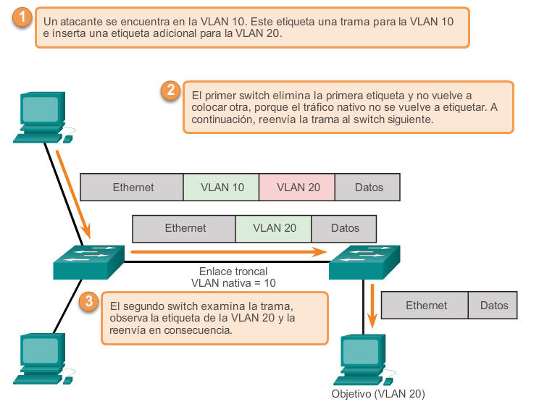
Ataques a redes VLAN Ataque de etiquetado doble
Notes:
3.3 Implementaciones de VLAN
3.3.1 Ataques a redes VLAN
3.3.1.2 Ataque de etiquetado doble

Slide 42
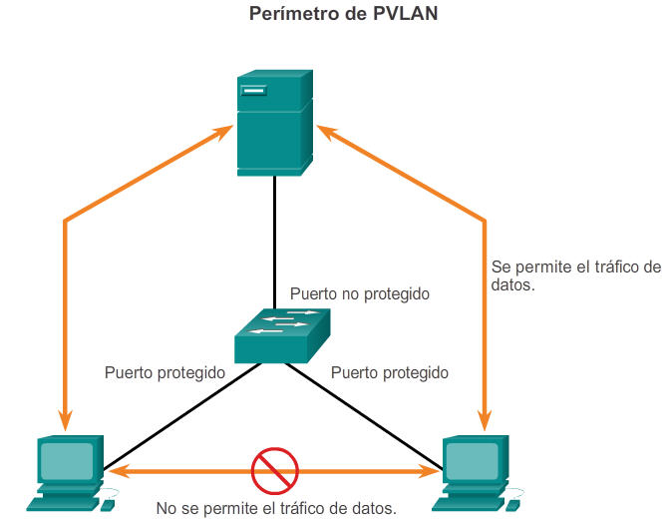
Ataques a redes VLAN Perímetro de PVLAN
La característica de perímetro de VLAN privada (PVLAN), también conocida como “puertos protegidos”, asegura que no se intercambie tráfico de unidifusión, difusión o multidifusión entre los puertos protegidos del switch.
Solo tiene importancia local.
Un puerto protegido intercambia tráfico solamente con los puertos no protegidos.
Un puerto protegido no intercambia tráfico con otro puerto protegido.
Notes:
3.3 Implementaciones de VLAN
3.3.1 Ataques a redes VLAN
3.3.1.3 Perímetro de PVLAN

Slide 43
Prácticas recomendadas de diseño para las VLAN Pautas de diseño de VLAN
Mueva todos los puertos de la VLAN1 y asígnelos a una VLAN que no se utilice.
Desactive todos los puertos de switch sin utilizar.
Separe el tráfico de administración y de datos de usuario.
Cambie la VLAN de administración por una VLAN distinta de VLAN1. Lo mismo aplica para la VLAN nativa.
Asegúrese de que solo los dispositivos en la VLAN de administración se puedan conectar a los switches.
El switch solo debe aceptar las conexiones SSH.
Deshabilite la autonegociación en los puertos de enlace troncal.
No utilice los modos de puerto de switch automático ni deseado.
Notes:
3.3 Implementaciones de VLAN
3.3.2 Prácticas recomendadas de diseño para las VLAN
3.3.2.1 Pautas de diseño de VLAN

Slide 44
Capítulo 3: Resumen
En este capítulo, se presentaron las VLAN y sus tipos.
También se analizó la conexión entre las VLAN y el dominio de difusión.
Se abarca, además, el etiquetado de tramas IEEE 802.1Q y la manera en que este permite la diferenciación entre tramas de Ethernet asociadas a distintas VLAN mientras atraviesan enlaces troncales comunes.
En este capítulo, también se analizó la configuración y la verificación de redes VLAN y de enlaces troncales, así como la resolución de problemas relacionados mediante la CL de IOS de Cisco, y se exploraron las consideraciones básicas de seguridad y de diseño en el contexto de las redes VLAN.
Notes:
Capítulo 3: Resumen

Slide 45


Slide 46
Capítulo 4: Conceptos de routing
Protocolos de routing
Notes:
Programa de Cisco Networking Academy
Protocolos de routing
Capítulo 4: Conceptos de routing

Slide 47
Capítulo 4
4.0 Conceptos de routing
4.1 Configuración inicial de un router
4.2 Decisiones de routing
4.3 Funcionamiento del routing
4.4 Resumen
Notes:
Capítulo 9

Slide 48
Capítulo 4: Objetivos
Configurar un router para enrutar entre varias redes conectadas directamente.
Describir las funciones y las características principales de un router.
Explicar la forma en que los routers utilizan la información de los paquetes de datos para tomar decisiones de reenvío en una red de una pequeña a mediana empresa.
Explicar el proceso de encapsulación y desencapsulación que utilizan los routers para el switching de paquetes entre interfaces.
Comparar las formas en las que un router crea una tabla de routing cuando funciona en una red de una pequeña a mediana empresa.
Explicar las entradas de la tabla de routing de las redes conectadas directamente.
Explicar la forma en que un router crea una tabla de routing de redes conectadas directamente.
Notes:
4.

Slide 49
Capítulo 4: Objetivos (continuación)
Explicar la forma en que un router crea una tabla de routing mediante rutas estáticas.
Explicar la forma en que un router crea una tabla de routing mediante un protocolo de routing dinámico.
Notes:
4.

Slide 50
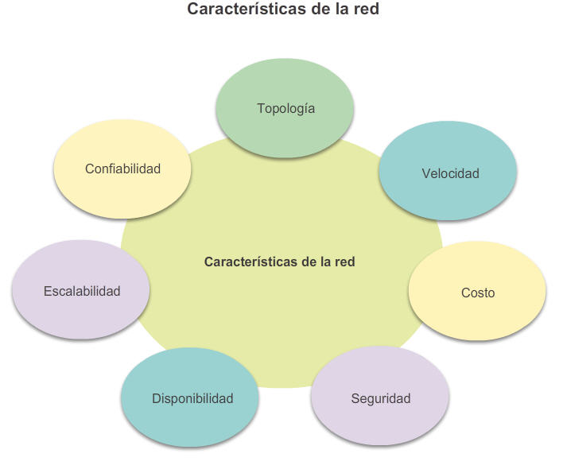
Funciones de un router Características de una red
Notes:
4.1 Configuración inicial del router
4.1.1 Función de un router
4.1.1.1 Características de una red

Slide 51
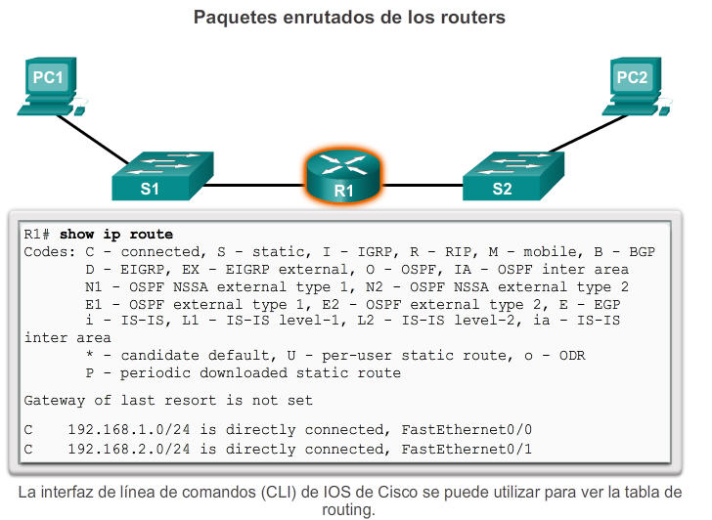
Funciones de un router ¿Por qué elegir el routing?
El router es responsable del routing del tráfico entre redes.
Notes:
Función de un router
4.1.1.2 ¿Por qué elegir el routing?

Slide 52
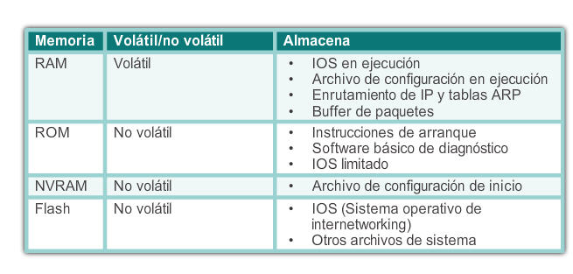
Funciones de un router Los routers son computadoras
Los routers son computadoras especializadas que tienen los siguientes componentes que se requieren para funcionar:
Unidad central de procesamiento (CPU)
Sistema operativo (OS): los routers utilizan IOS de Cisco
Memoria y almacenamiento (RAM, ROM, NVRAM, flash, disco duro)
Los routers utilizan la siguiente memoria:
Notes:
Funciones de un router
4.1.1.3 Los routers son computadoras

Slide 53
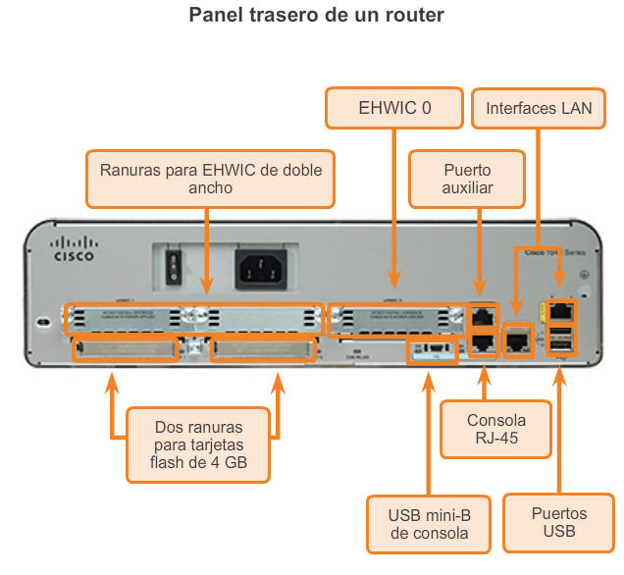
Funciones de un router Los routers son computadoras
Los routers utilizan puertos y tarjetas de interfaz de red especializados para interconectarse a otras redes.
Notes:
Funciones de un router
4.1.1.3 Los routers son computadoras

Slide 54
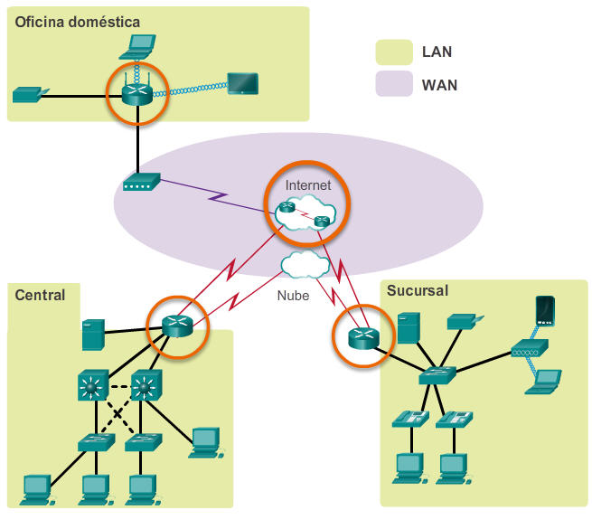
Funciones de un router Los routers interconectan redes
Los routers pueden conectar varias redes.
Los routers tienen varias interfaces, cada una en una red IP diferente.
Notes:
Funciones de un router
4.1.1.4 Los routers interconectan redes

Slide 55
Funciones de un router Los routers eligen las mejores rutas
Determinan la mejor ruta para enviar paquetes.
Utilizan la tabla de routing para determinar la ruta.
Reenvían paquetes a su destino.
Reenvían paquetes a la interfaz indicada en la tabla de routing.
Encapsulan el paquete y lo reenvían al destino.
Los routers usan rutas estáticas y protocolos de routing dinámico para descubrir redes remotas y crear sus tablas de routing.
Notes:
Funciones de un router
4.1.1.5 Los routers eligen las mejores rutas

Slide 56
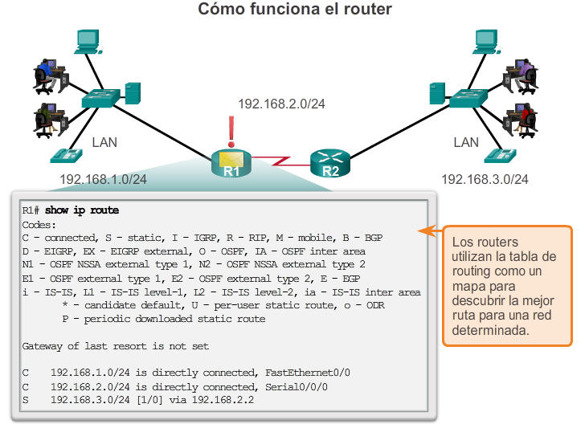
Funciones de un router Los routers eligen las mejores rutas
Notes:
Funciones de un router
4.1.1.5 Los routers eligen las mejores rutas

Slide 57
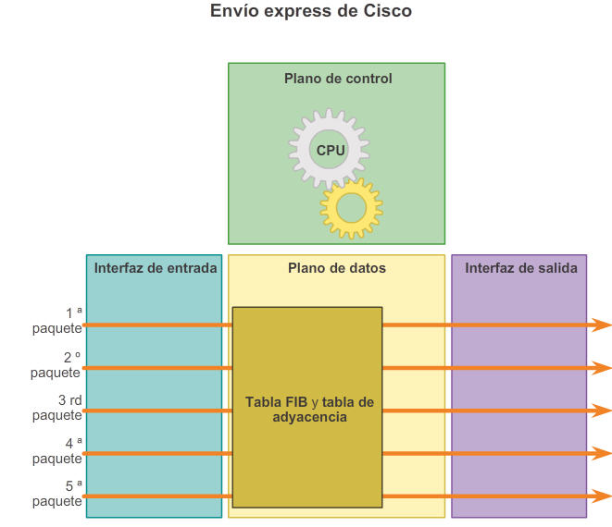
Funciones de un router Métodos de reenvío de paquetes
Switching de procesos: es un mecanismo de reenvío de paquetes más antiguo que todavía está disponible para los routers Cisco.
Switching rápido: es un mecanismo frecuente de reenvío de paquetes que usa una memoria caché de switching rápido para almacenar la información de siguiente salto.
Cisco Express Forwarding (CEF): es el mecanismo de reenvío de paquetes más reciente, más rápido y más utilizado del IOS de Cisco. Las entradas de la tabla no se activan por los paquetes como en el switching rápido, sino que se activan por los cambios.
Notes:
Funciones de un router
4.1.1.6 Métodos de reenvío de paquetes
4.1.1.7 Actividad: identificar los componentes del router
4.1.1.8 Packet Tracer: uso de traceroute para detectar redes
4.1.1.9 Práctica de laboratorio: realización de un esquema de Internet

Slide 58
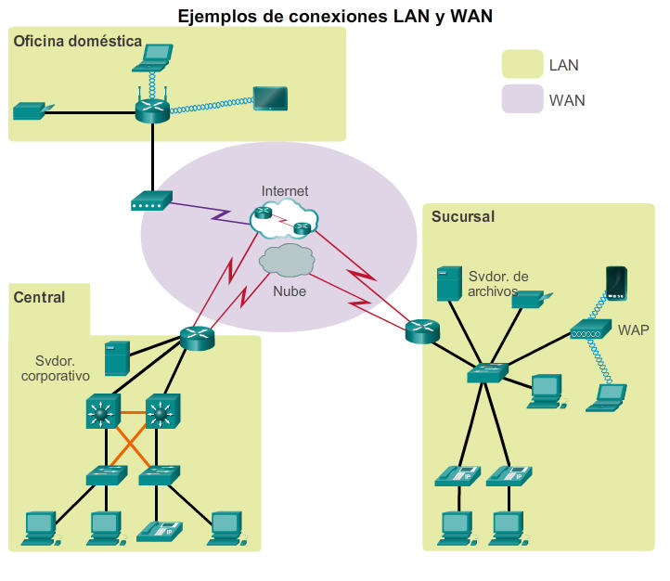
Conexión de dispositivos Conexión a una red
Notes:
4.1.2 Conexión de dispositivos
4.1.2.1 Conexión a una red

Slide 59
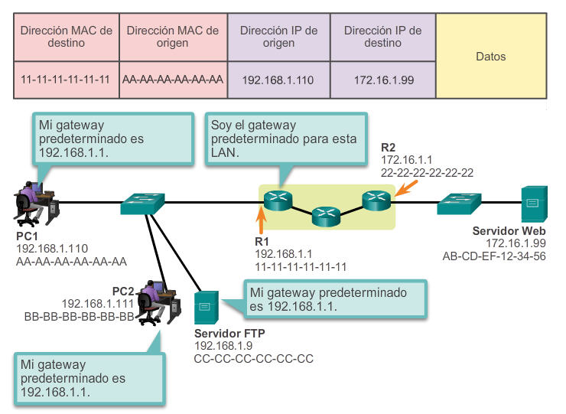
Conexión de dispositivos Gateways predeterminados
Para habilitar el acceso a la red, los dispositivos deben estar configurados con la siguiente información de dirección IP.
Dirección IP: identifica un host único en una red local.
Máscara de subred: identifica la subred de la red del host.
Gateway predeterminado: identifica el router al que se envía un paquete cuando el destino no está en la misma subred de la red local.
Notes:
4.1.2 Conexión de dispositivos
4.1.2.2 Gateways predeterminados

Slide 60
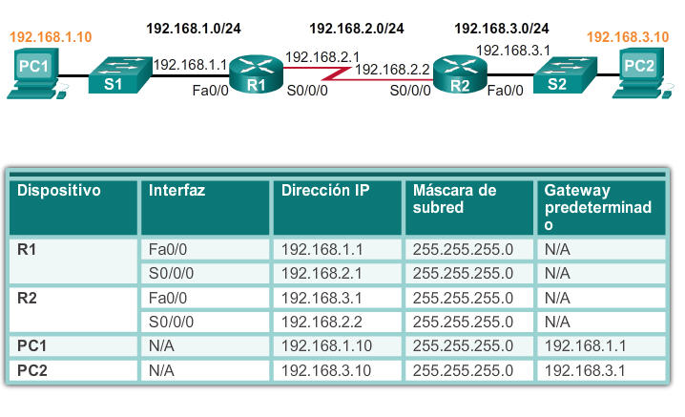
Conexión de dispositivos Registro del direccionamiento de red
El registro de la red debe incluir, por lo menos, los siguientes elementos en un diagrama de topología y una tabla de direccionamiento:
Nombres de los dispositivos
Interfaces
Direcciones IP
Máscara de subred
Gateway predeterminado:
Notes:
4.1.2 Conexión de dispositivos
4.1.2.3 Registro del direccionamiento de red

Slide 61
Conexión de dispositivos Habilitación de IP en un host
Dirección IP asignada de forma estática: se asigna manualmente al host la dirección IP, la máscara de subred y el gateway predeterminado. También se puede asignar la dirección IP del servidor DNS.
Se utiliza para identificar recursos de red específicos, como los servidores de red y las impresoras.
Se puede utilizar en redes muy pequeñas con pocos hosts.
Dirección IP asignada de forma dinámica: la información de dirección IP se asigna de forma dinámica mediante un servidor que utiliza el protocolo de configuración dinámica de host (DHCP).
La mayoría de los hosts adquieren la información de dirección IP mediante DHCP.
Los routers Cisco pueden proporcionar servicios DHCP.
Notes:
4.1.2 Conexión de dispositivos
4.1.2.4 Habilitación de IP en un host

Slide 62
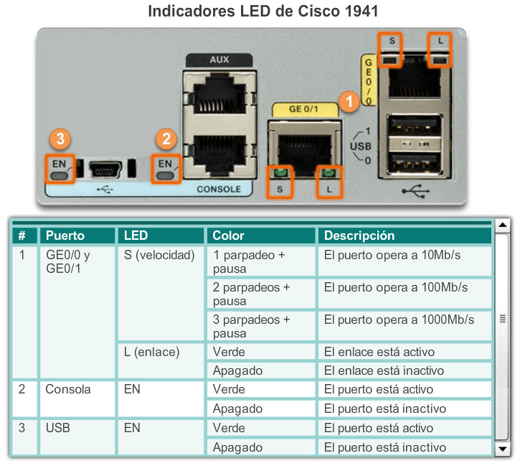
Conexión de dispositivos LED de dispositivos
Notes:
4.1.2 Conexión de dispositivos
4.1.2.5 LED de dispositivos

Slide 63
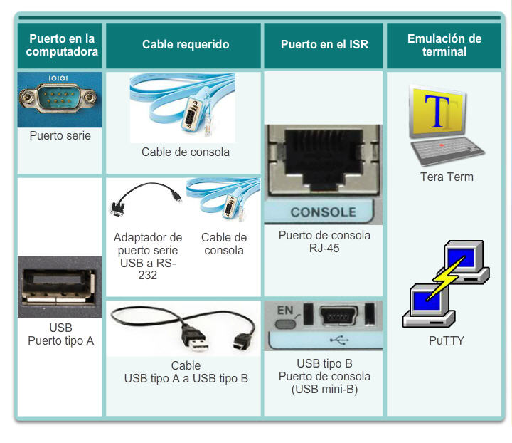
Conexión de dispositivos Acceso a la consola
El acceso a la consola requiere lo siguiente:
Cable de consola: un cable de consola RJ-45 a DB-9
Software de emulación de terminal: Tera Term, PuTTY, HyperTerminal
Notes:
4.1.2 Conexión de dispositivos
4.1.2.6 Acceso a la consola

Slide 64
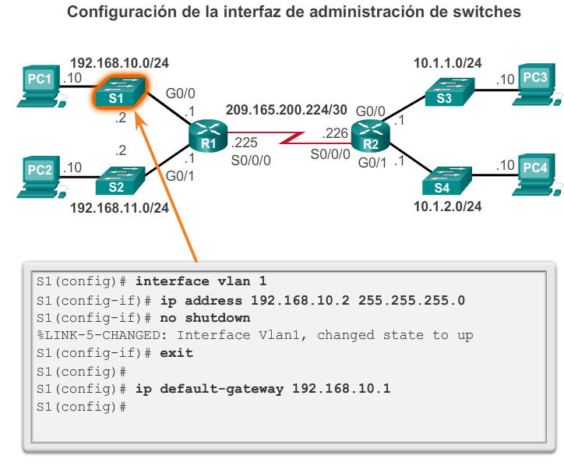
Conexión de dispositivos Habilitación de IP en un switch
Los dispositivos de infraestructura de red requieren direcciones IP para habilitar la administración remota.
En un switch, la dirección IP de administración se asigna en una interfaz virtual.
Notes:
4.1.2 Conexión de dispositivos
4.1.2.7 Habilitación de IP en un switch
4.1.2.8 Actividad: registrar un esquema de direccionamiento
4.1.2.9 Packet Tracer: registro de la red

Slide 65
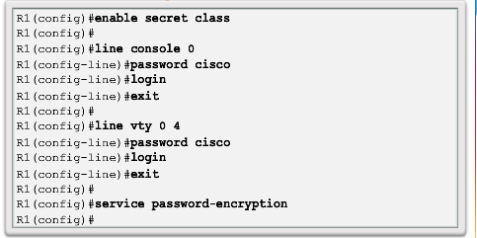
Configuración básica de un router Configuración de parámetros básicos del router
Primero se deben configurar las tareas básicas en un router Cisco y un switch Cisco:
Asignar un nombre al dispositivo: para distinguirlo de otros routers.
Proteger el acceso administrativo: para proteger el acceso a EXEC privilegiado, a EXEC de usuario y el acceso por Telnet, y cifrar las contraseñas con el máximo nivel.
Configurar un mensaje: para proporcionar notificaciones legales de acceso no autorizado.
Notes:
4.1.3 Configuración básica de un router
4.1.3.1 Configuración de parámetros básicos del router

Slide 66
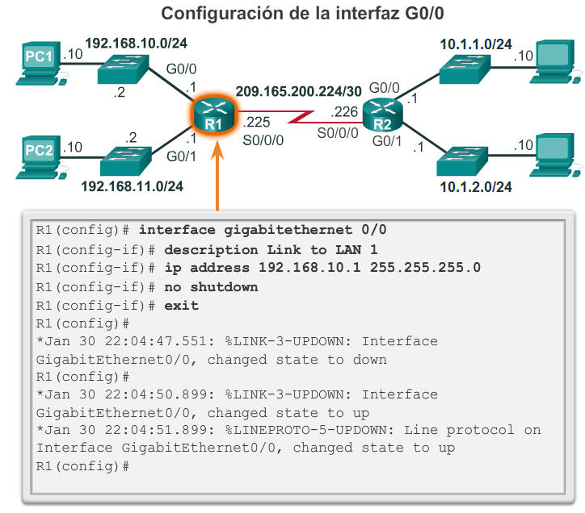
Configuración básica de un router Configuración de las interfaces del router
Para que la interfaz del router esté disponible, debe cumplir con los siguientes requisitos:
Debe estar configurada con una dirección y una máscara de subred.
Debe estar activada: las interfaces LAN y WAN no están activadas de manera predeterminada. La interfaz se debe activar mediante el comando no shutdown.
Otros parámetros: el extremo del cable serial de etiqueta DCE se debe configurar con el comando clock rate.
Se puede incluir una descripción optativa.
Notes:
4.1.3 Configuración básica de un router
4.1.3.3. Configuración de las interfaces del router

Slide 67
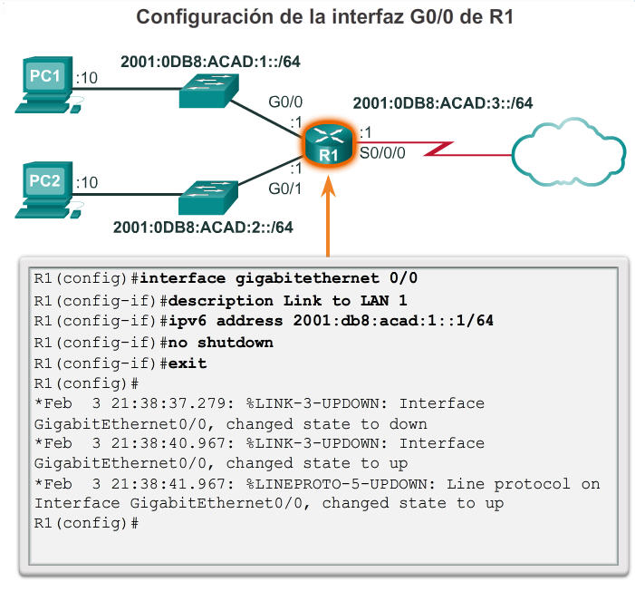
Configuración básica de un router Configuración de una interfaz de router IPv6
Configure la interfaz con la dirección IPv6 y la máscara de subred. Utilice el comando de configuración de interfaz ipv6 address dirección-ipv6/longitud-ipv6 [link-local | eui-64].
Actívela: utilice el comando no shutdown.
Las interfaces IPv6 pueden admitir más de una dirección:
Configure una dirección de unidifusión global especificada: dirección-ipv6 /longitud-ipv6.
Configure una dirección IPv6 global con un identificador de interfaz (ID) en los 64 bits de bajo orden: dirección-ipv6 /longitud-ipv6 eui-64.
Configure una dirección link-local: dirección-ipv6 /longitud-ipv6 link-local.
Notes:
4.1.3 Configuración básica de un router
4.1.3.3 Configuración de una interfaz de router IPv6

Slide 68
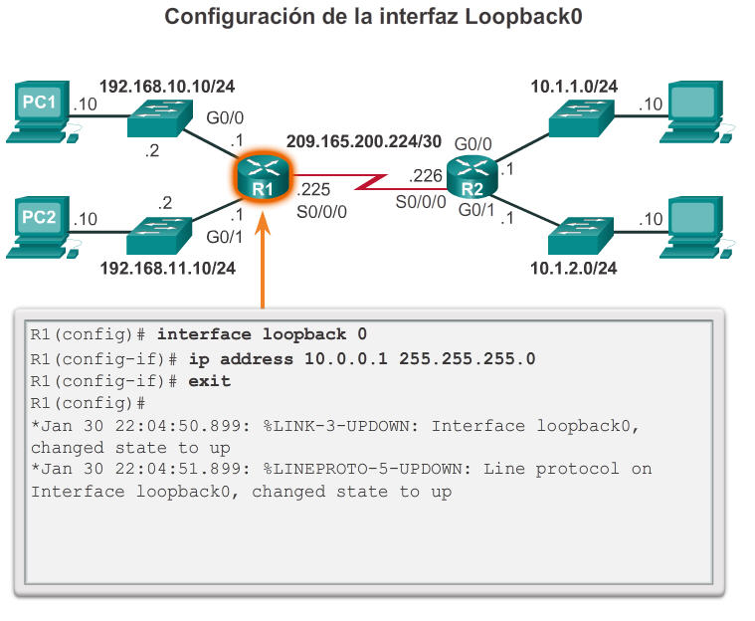
Configuración básica de un router Configuración de una interfaz loopback
La interfaz loopback es una interfaz lógica interna del router.
Esta no se asigna a un puerto físico; se la considera una interfaz de software que se coloca automáticamente en estado UP (activo).
Es útil para realizar pruebas y es importante en el proceso de routing de OSPF.
Notes:
4.1.3 Configuración básica de un router
4.1.3.4 Configuración de una interfaz loopback
4.1.3.5 Packet Tracer: configuración de interfaces IPv4 e IPv6

Slide 69
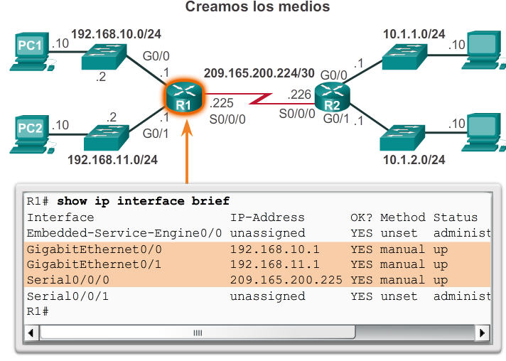
Verificación de la conectividad de redes conectadas directamente Verificación de la configuración de interfaz
Comandos show para verificar la operación y la configuración de una interfaz.
show ip interfaces brief
show ip route
show running-config
Comandos show para reunir información más detallada acerca de la interfaz.
show interfaces
show ip interfaces
Notes:
4.1.4 Verificación de la conectividad de redes conectadas directamente
4.1.4.1 Verificación de la configuración de interfaz

Slide 70
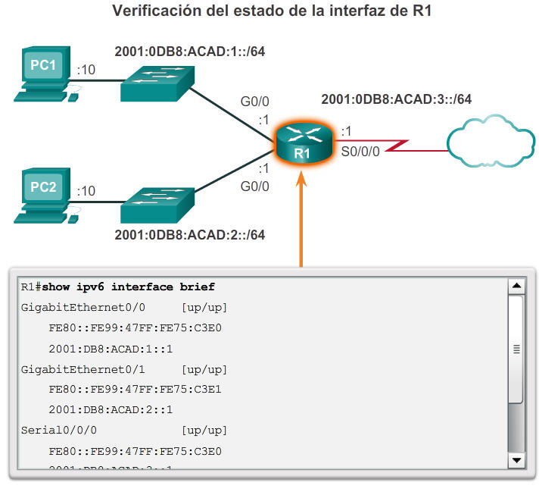
Verificación de la conectividad de redes conectadas directamente Verificación de la configuración de interfaz
show ipv6 interface brief: muestra un resumen de cada una de las interfaces.
show ipv6 interface gigabitethernet 0/0: muestra el estado de la interfaz y todas las direcciones IPv6 para esta interfaz.
show ipv6 route: verifica si las redes IPv6 y las direcciones específicas de interfaz IPv6 se instalaron en la tabla de routing IPv6.
show interfaces
show ipv6 routers
Notes:
4.1.4 Verificación de la conectividad de redes conectadas directamente
4.1.4.2 Verificación de la configuración de interfaz IPv6

Slide 71
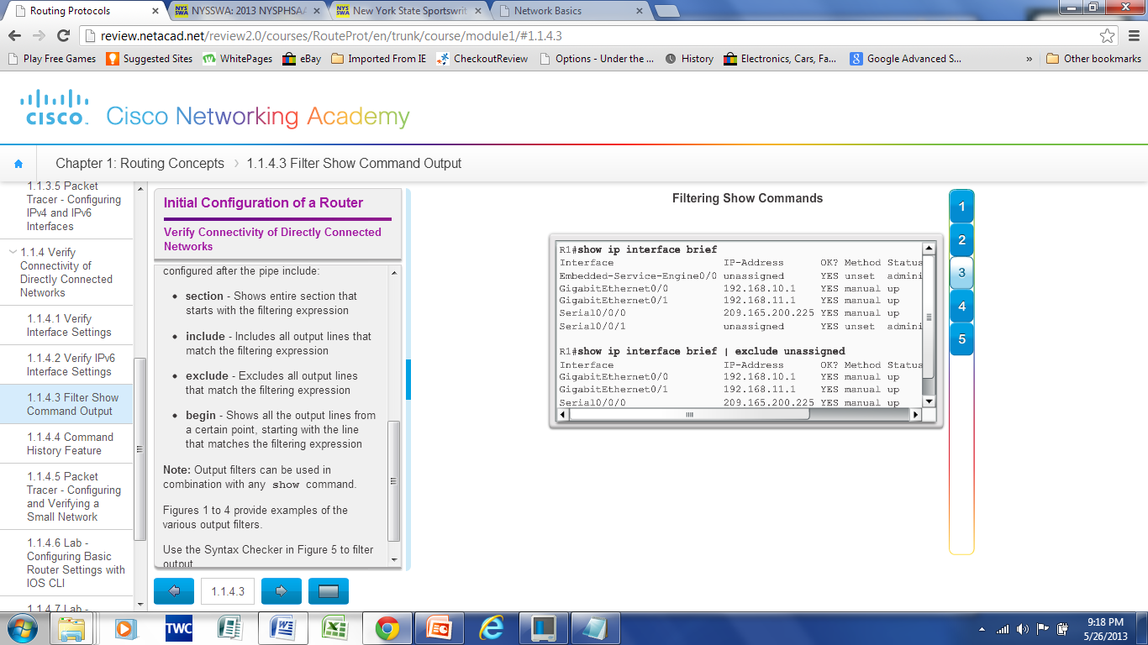
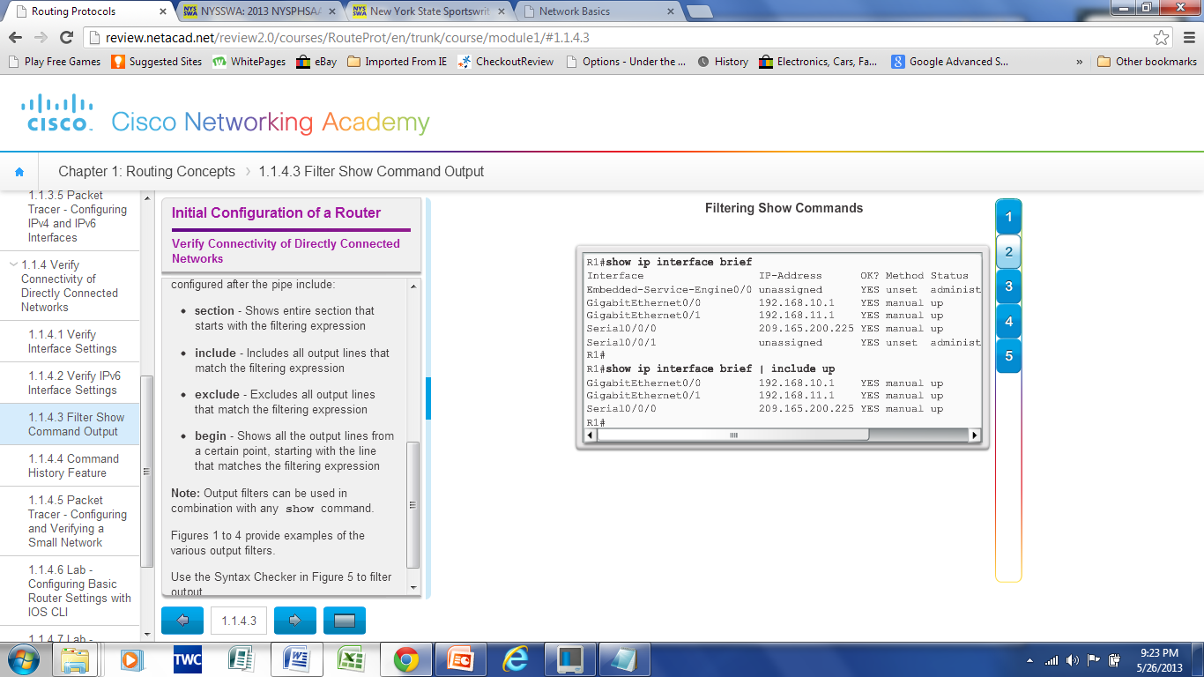
Verificación de la conectividad de redes conectadas directamente Filtrado de los resultados del comando show
Utilice el comando terminal lengthnúmero para especificar la cantidad de líneas que se muestran. Un valor 0 (cero) evita que el router haga una pausa entre las pantallas de resultados.
Para filtrar resultados específicos de los comandos, utilice una barra vertical (|) después del comando show. Algunos de los parámetros que se pueden utilizar después de la barra vertical son los siguientes:
section, include, exclude, begin
Notes:
4.1.4 Verificación de la conectividad de redes conectadas directamente
4.1.4.3 Filtrado de los resultados del comando show

Slide 72
Verificación de la conectividad de redes conectadas directamente Característica de historial de comandos
Para recuperar comandos: Ctrl+P o la flecha arriba.
Para volver a los comandos más recientes: Ctrl+N o flecha abajo.
La característica de historial de comandos está habilitada y captura los últimos 10 comandos en el búfer; show history muestra el contenido del historial.
Utilice el comando terminal history size para aumentar o para reducir el tamaño del búfer.
Notes:
4.1.4 Verificación de la conectividad de redes conectadas directamente
4.1.4.4 Característica de historial de comandos
4.1.4.5 Packet Tracer: configuración y verificación de una red pequeña
4.1.4.6 Práctica de laboratorio: configuración de los parámetros básicos del router con la CLI del IOS
4.1.4.7 Práctica de laboratorio: configuración de los parámetros básicos del router con CCP

Slide 73
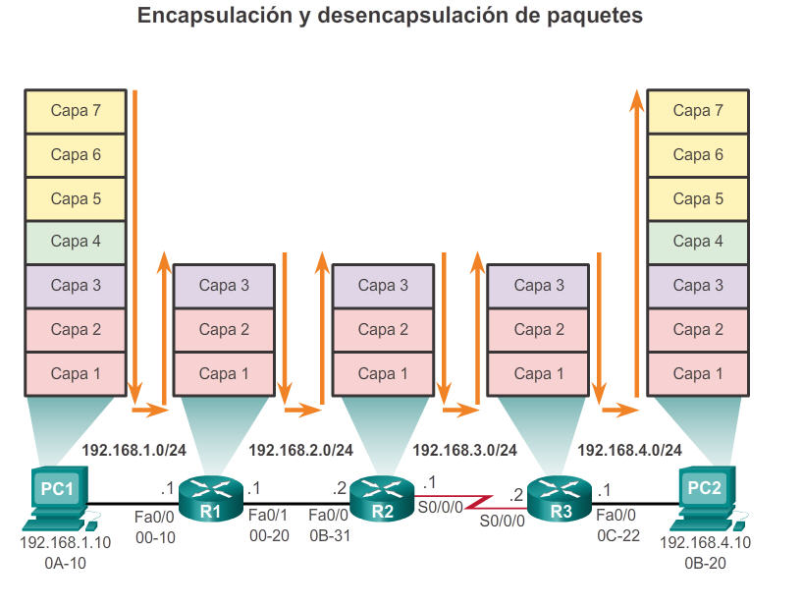
Switching de paquetes entre redes Función de switching del router
Notes:
4.2.1 Switching de paquetes entre redes
4.2.1.1 Función de switching del router

Slide 74
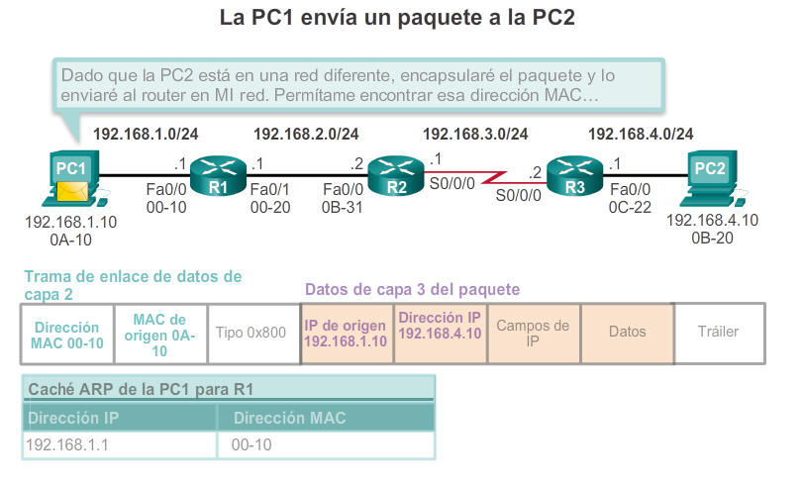
Switching de paquetes entre redes Envío de un paquete
Notes:
4.2.1 Switching de paquetes entre redes
4.2.1.2 Envío de un paquete

Slide 75
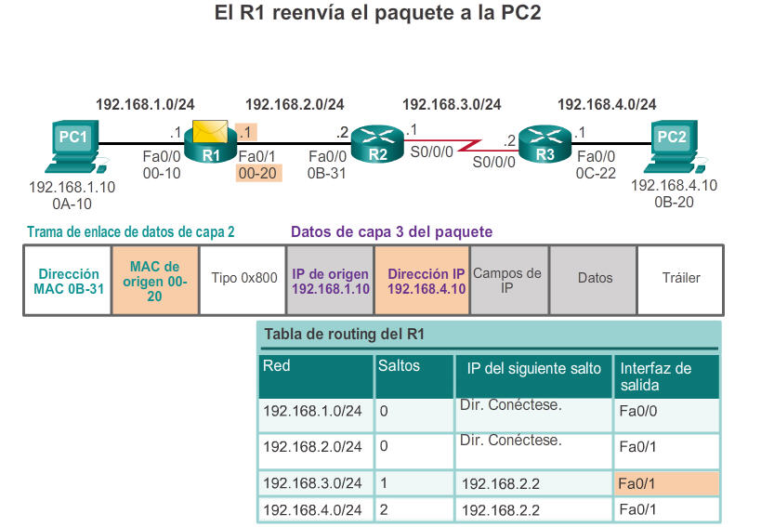
Switching de paquetes entre redes Reenvío al siguiente salto
Notes:
4.2.1 Switching de paquetes entre redes
4.2.1.3 Reenvío al siguiente salto

Slide 76
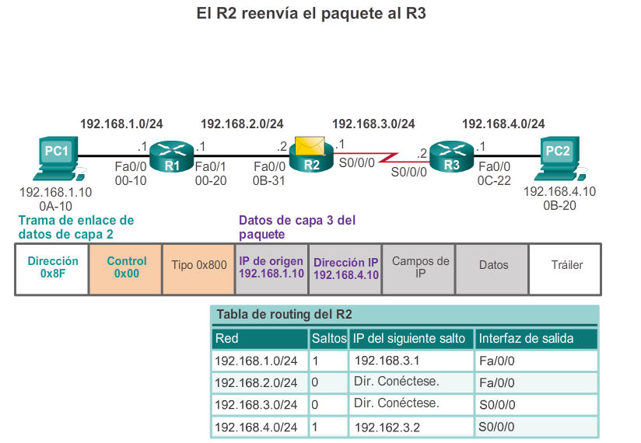
Switching de paquetes entre redes Routing de paquetes
Notes:
4.2.1 Switching de paquetes entre redes
4.2.1.4 Routing de paquetes

Slide 77

Switching de paquetes entre redes Llegar al destino
Notes:
4.2.1 Switching de paquetes entre redes
4.2.1.5 Llegar al destino
4.2.1.6 Actividad: unir el direccionamiento de capa 2 y capa 3

Slide 78

Determinación de rutas Decisiones de routing
Notes:
4.2.2 Determinación de rutas
4.2.2.1 Decisiones de routing

Slide 79
Determinación de rutas Mejor ruta
Un protocolo de routing elige la mejor ruta en función del valor o la métrica que usa para determinar la distancia para llegar a una red.
Una métrica es un valor que se utiliza para medir la distancia que existe hasta una red determinada.
La mejor ruta a una red es la ruta con la métrica más baja.
Los protocolos de routing dinámico utilizan sus propias reglas y métricas para armar y actualizar las tablas de routing, por ejemplo:
Protocolo de información de routing (RIP): conteo de saltos.
Protocolo OSPF (Open Shortest Path First): costo según el ancho de banda acumulativo de origen a destino.
Protocolo de routing de gateway interior mejorado (EIGRP): ancho de banda, retraso, carga, confiabilidad.
Protocolo OSPF (Open Shortest Path First): costo según el ancho de banda acumulativo de origen a destino.
Protocolo de routing de gateway interior mejorado (EIGRP): ancho de banda, retraso, carga, confiabilidad.
.
Notes:
4.2.2 Determinación de rutas
4.2.2.2 Mejor ruta

Slide 80
Determinación de rutas Balanceo de carga
Cuando un router tiene dos o más rutas hacia un destino con métrica del mismo costo, el router reenvía los paquetes usando ambas rutas por igual.
Notes:
4.2.2 Determinación de rutas
4.2.2.3 Balanceo de carga

Slide 81

Determinación de rutas Distancia administrativa
Si se configuran varias rutas a un destino en un router, la ruta que se instala en la tabla de routing es la que tiene la mejor distancia administrativa (AD).
La distancia administrativa es la “confiabilidad”.
Cuanto menor es la AD, mayor es la confiabilidad de la ruta.
Notes:
4.2.2 Determinación de rutas
4.2.2.4 Distancia administrativa

Slide 82

Determinación de rutas Distancia administrativa
Si se configuran varias rutas a un destino en un router, la ruta que se instala en la tabla de routing es la que tiene la mejor (más baja) distancia administrativa (AD).
La distancia administrativa es la “confiabilidad” de la ruta.
Cuanto menor es la AD, mayor es la confiabilidad de la ruta.
Notes:
4.2.2 Determinación de rutas
4.2.2.4 Distancia administrativa
4.2.2.5 Actividad: ordenar los pasos del proceso de reenvío de paquetes

Slide 83

La tabla de routing La tabla de routing
La tabla de routing es un archivo almacenado en la RAM que contiene información acerca de lo siguiente:
Rutas conectadas directamente
Rutas remotas
Asociaciones de red o de siguiente salto
Notes:
4.3 Funcionamiento del router
4.3.1 Análisis de la tabla de routing
4.3.1.1 La tabla de routing

Slide 84
La tabla de routing Orígenes de la tabla de routing
El comando show ip route se utiliza para mostrar el contenido de la tabla de routing.
Interfaces link-local: se agregan a la tabla de routing cuando se configura una interfaz (se muestra a partir de la versión 15 de IOS).
Interfaces conectadas directamente: se agregan a la tabla de routing cuando la interfaz está configurada y activa.
Rutas estáticas: se agregan cuando una ruta se configura manualmente y la interfaz de salida está activa.
Protocolo de routing dinámico: se agrega cuando se implementa EIGRP u OSPF y se identifican las redes.
Notes:
4.3 Funcionamiento del router
4.3.1 Análisis de la tabla de routing
4.3.1.2 Orígenes de la tabla de routing

Slide 85

La tabla de routing Orígenes de la tabla de routing
Notes:
4.3 Funcionamiento del router
4.3.1 Análisis de la tabla de routing
4.3.1.2 Orígenes de la tabla de routing

Slide 86

La tabla de routing Entradas de tabla de routing de red remota
Interpretación de las entradas en la tabla de routing.
Notes:
4.3 Funcionamiento del router
4.3.1 Análisis de la tabla de routing
4.3.1.3 Entradas de tabla de routing de red remota
4.3.1.4 Actividad: interpretar el contenido de una entrada de la tabla de routing

Slide 87

Rutas conectadas directamente Interfaces conectadas directamente
Un router recién implementado, sin interfaces configuradas, tiene una tabla de routing vacía.
Una interfaz configurada, activa y conectada directamente conectada crea dos entradas en la tabla de routing: una de link-local (L) y otra conectada directamente (C).
Notes:
4.3 Funcionamiento del router
4.3.2 Rutas conectadas directamente
4.3.2.1 Interfaces conectadas directamente
4.3.2.2 Entradas de tabla de routing de redes conectadas directamente

Slide 88
Rutas conectadas directamente Interfaces conectadas directamente
Un router recién implementado, sin interfaces configuradas, tiene una tabla de routing vacía.
Una interfaz configurada, activa y conectada directamente conectada crea dos entradas en la tabla de routing: una de link-local (L) y otra conectada directamente (C).
Notes:
4.3 Funcionamiento del router
4.3.2 Rutas conectadas directamente
4.3.2.1 Interfaces conectadas directamente
4.3.2.2 Entradas de tabla de routing de redes conectadas directamente

Slide 89

Rutas conectadas directamente Ejemplo de interfaz IPv6 conectada directamente
El comando show ipv6 route muestra las redes ipv6 y las rutas instaladas en la tabla de routing.
Notes:
4.3 Funcionamiento del router
4.3.2 Rutas conectadas directamente
4.3.2.4 Ejemplo de interfaz IPv6 conectada directamente
4.3.2.5 Packet Tracer: investigación de rutas conectadas directamente

Slide 90
Rutas descubiertas estáticamente Rutas estáticas
Se configuran manualmente.
Definen una ruta explícita entre dos dispositivos de red.
Se deben actualizar manualmente si la topología cambia.
Entre las ventajas se incluye una mejora en la seguridad y el control de recursos.
Ruta estática a una red específica
ip route ip de la red remota máscara-red {ip-siguiente-salto | interfaz-salida}.
Se utiliza una ruta estática predeterminada cuando la tabla de routing no contiene una ruta para una red de destino.
ip route 0.0.0.0 0.0.0.0 {interfaz-salida | ip-siguiente-salto
Notes:
4.3 Funcionamiento del router
4.3.3 Rutas descubiertas estáticamente
4.3.3.1 Rutas estáticas

Slide 91

Rutas descubiertas estáticamente Ejemplo de rutas estáticas
Notes:
4.3 Funcionamiento del router
4.3.3 Rutas descubiertas estáticamente
4.3.3.2 Ejemplo de rutas estáticas

Slide 92

Rutas descubiertas estáticamente Ejemplo de rutas estáticas IPv6
Notes:
4.3 Funcionamiento del router
4.3.3 Rutas descubiertas estáticamente
4.3.3.3 Ejemplo de rutas estáticas IPv6

Slide 93

Protocolos de routing dinámico Routing dinámico
Lo utilizan los routers para compartir información sobre la posibilidad de conexión y el estado de las redes remotas.
Realiza la detección de redes y el mantenimiento de las tablas de routing.
Notes:
4.3 Funcionamiento del router
4.3.4 Protocolos de routing dinámico
4.3.4.1 Routing dinámico

Slide 94
Protocolos de routing dinámico Protocolos de routing IPv4
Los routers ISR Cisco admiten diversos protocolos de routing dinámico IPv4, incluidos los siguientes:
EIGRP: protocolo de routing de gateway interior mejorado
OSPF: Open Shortest Path First
IS-IS: Intermediate System-to-Intermediate System
RIP: protocolo de información de routing
Notes:
4.3 Funcionamiento del router
4.3.4 Protocolos de routing dinámico
4.3.4.2 Protocolos de routing IPv4

Slide 95

Protocolos de routing dinámico Protocolos de routing IPv4
Notes:
4.3 Funcionamiento del router
4.3.4 Protocolos de routing dinámico
4.3.4.3 Ejemplo de protocolos de routing IPv4

Slide 96
Protocolos de routing dinámico Protocolos de routing IPv6
Los routers Cisco ISR admiten diversos protocolos de routing dinámico IPv6, incluidos los siguientes:
RIPng (RIP de última generación)
OSPFv3
EIGRP para IPv6
MP-BGP4 (protocolo de gateway fronterizo de multidifusión)
Notes:
4.3 Funcionamiento del router
4.3.4 Protocolos de routing dinámico
4.3.4.4 Protocolos de routing IPv6

Slide 97

Protocolos de routing dinámico Protocolos de routing IPv6
Notes:
4.3 Funcionamiento del router
4.3.4 Protocolos de routing dinámico
4.3.4.5 Ejemplo de protocolos de routing IPv6

Slide 98
Capítulo 4: Resumen
Notes:
Capítulo 4: Resumen

Slide 100
Capítulo 5: Routing entre VLAN
Routing y switching
Notes:
Programa de Cisco Networking Academy
Routing y switching
Capítulo 5: Routing entre VLAN

Slide 101
Capítulo 5
5.1 Configuración del routing entre VLAN
5.2 Resolución de problemas de routing entre VLAN
5.3 Switching de capa 3
5.4 Resumen
Notes:
Capítulo 5

Slide 102
Capítulo 5: Objetivos
Describir las tres opciones principales para habilitar el routing entre VLAN.
Configurar el routing entre VLAN antiguo.
Configurar el routing entre VLAN con router-on-a-stick.
Solucionar problemas comunes de configuración entre VLAN.
Solucionar problemas comunes de direccionamiento IP en un entorno de routing entre VLAN.
Configurar routing entre VLAN mediante switching de capa 3.
Solucionar problemas de routing entre VLAN en un entorno conmutado de capa 3.
Notes:
5.

Slide 103

Funcionamiento del routing entre VLAN ¿Qué es el routing entre VLAN?
Los switches de capa 2 no pueden reenviar tráfico entre las VLAN sin la ayuda de un router.
El routing entre VLAN es un proceso que permite reenviar el tráfico de la red de una VLAN a otra mediante un router.
Notes:
5.1 Configuración del routing entre VLAN
5.1.1 Funcionamiento del routing entre VLAN
5.1.1.1 ¿Qué es el routing entre VLAN?

Slide 104
Funcionamiento del routing entre VLAN Routing entre VLAN antiguo
Anteriormente, se utilizaban routers para el routing entre VLAN.
Cada VLAN se conectaba a una interfaz física diferente del router.
Los paquetes llegaban al router a través de una interfaz, se enrutaban y salían por otra interfaz.
El routing entre VLAN se lograba, porque las interfaces del router se conectaban a las VLAN y tenían direcciones IP de esas VLAN específicas.
Una solución simple pero no escalable. Las redes grandes con una gran cantidad de VLAN necesitaban muchas interfaces de router.
Notes:
5.1 Configuración del routing entre VLAN
5.1.1 Funcionamiento del routing entre VLAN
5.1.1.2 Routing entre VLAN antiguo

Slide 105
Funcionamiento del routing entre VLAN Routing entre VLAN con router-on-a-stick
El enfoque denominado “router-on-a-stick” utiliza una ruta diferente para enrutar entre VLAN.
Una de las interfaces físicas del router se configura como un puerto de enlace troncal 802.1q. Ahora la interfaz puede comprender las etiquetas VLAN.
Después se crean las subinterfaces lógicas. Se crea una subinterfaz por VLAN.
Cada subinterfaz se configura con una dirección IP de la VLAN que representa.
Los miembros de las VLAN (hosts) se configuran para utilizar la dirección de subinterfaz como gateway predeterminado.
Se utiliza solo una de las interfaces físicas del router.
Notes:
5.1 Configuración del routing entre VLAN
5.1.1 Funcionamiento del routing entre VLAN
5.1.1.3 Routing entre VLAN con router-on-a-stick

Slide 106
Funcionamiento del routing entre VLAN Routing entre VLAN con switch multicapa
Los switches multicapa pueden llevar a cabo tareas de capa 2 y capa 3. Los routers ya no se necesitan.
Cada VLAN que existe en el switch es una SVI.
Las SVI se ven como interfaces de capa 3.
El switch entiende las PDU de capa de red y, por lo tanto, puede enrutar entre sus SVI así como el router puede enrutar entre sus interfaces.
Con un switch multicapa, el tráfico se enruta internamente al dispositivo de switch.
Es una solución muy escalable.
Notes:
5.1 Configuración del routing entre VLAN
5.1.1 Funcionamiento del routing entre VLAN
5.1.1.4 Routing entre VLAN con switch multicapa

Slide 107
Configuración de routing entre VLAN antiguo Preparación
El routing entre VLAN antiguo requiere que los routers tengan varias interfaces físicas.
Cada una de las interfaces físicas del router se conecta a una VLAN única.
Además, cada interfaz está configurada con una dirección IP para la subred asociada a esa VLAN específica.
Los dispositivos de red utilizan el router como un gateway para acceder a los dispositivos conectados a las otras VLAN.
Notes:
5.1 Configuración del routing entre VLAN
5.1.2 Configuración de routing entre VLAN antiguo
5.1.2.1 Configuración de routing entre VLAN antiguo: preparación

Slide 108

Configuración de routing entre VLAN antiguo Preparación
Notes:
5.1 Configuración del routing entre VLAN
5.1.2 Configuración de routing entre VLAN antiguo
5.1.2.1 Configuración de routing entre VLAN antiguo: preparación

Slide 109

Configuración de routing entre VLAN antiguo Configuración del switch
Notes:
5.1 Configuración del routing entre VLAN
5.1.2 Configuración de routing entre VLAN antiguo
5.1.2.2 Configuración de routing entre VLAN antiguo: configuración del switch

Slide 110

Configuración de routing entre VLAN antiguo Configuración de la interfaz del router
Notes:
5.1 Configuración del routing entre VLAN
5.1.2 Configuración de routing entre VLAN antiguo
5.1.2.3 Configuración de routing entre VLAN antiguo: configuración de la interfaz del router

Slide 111
Configuración de router-on-a-stick Preparación
Una alternativa al routing entre VLAN antiguo es utilizar enlaces troncales de VLAN y subinterfaces.
Los enlaces troncales de VLAN permiten que una única interfaz física del router enrute el tráfico de varias VLAN.
La interfaz física del router se debe conectar a un enlace troncal en el switch adyacente.
En el router, se crean subinterfaces para cada VLAN única en la red.
A cada subinterfaz se le asigna una dirección IP específica para su subred/VLAN y también se configura para etiquetar las tramas para esa VLAN.
Notes:
5.1 Configuración del routing entre VLAN
5.1.3 Configuración del routing entre VLAN con router-on-a-stick
5.1.3.1 Configuración de router-on-a-stick: preparación

Slide 112

Configuración de router-on-a-stick Configuración del switch
Notes:
5.1 Configuración del routing entre VLAN
5.1.3 Configuración del routing entre VLAN con router-on-a-stick
5.1.3.2 Configuración de router-on-a-stick: configuración del switch

Slide 113

Configuración de router-on-a-stick Configuración de la interfaz del router
Notes:
5.1 Configuración del routing entre VLAN
5.1.3 Configuración del routing entre VLAN con router-on-a-stick
5.1.3.3 Configuración de router-on-a-stick: configuración de la interfaz del router

Slide 114

Configuración de router-on-a-stick Verificación de subinterfaces
Notes:
5.1 Configuración del routing entre VLAN
5.1.3 Configuración del routing entre VLAN con router-on-a-stick
5.1.3.4 Configuración de router-on-a-stick: verificación de subinterfaces

Slide 115

Configuración de router-on-a-stick Verificación de subinterfaces
Notes:
5.1 Configuración del routing entre VLAN
5.1.3 Configuración del routing entre VLAN con router-on-a-stick
5.1.3.4 Configuración de router-on-a-stick: verificación de subinterfaces

Slide 116

Configuración de router-on-a-stick Verificación de subinterfaces
Notes:
5.1 Configuración del routing entre VLAN
5.1.3 Configuración del routing entre VLAN con router-on-a-stick
5.1.3.4 Configuración de router-on-a-stick: verificación de subinterfaces

Slide 117
Configuración de router-on-a-stick Verificación de routing
El acceso a los dispositivos en las VLAN remotas puede probarse con el comando ping.
El comando ping envía una solicitud de eco ICMP a la dirección de destino.
Cuando un host recibe una solicitud de eco ICMP, responde con una respuesta de eco ICMP.
Tracert es una utilidad práctica que se utiliza para confirmar la ruta enrutada que se toma entre dos dispositivos.
Notes:
5.1 Configuración del routing entre VLAN
5.1.3 Configuración del routing entre VLAN con router-on-a-stick
5.1.3.5 Configuración de router-on-a-stick: verificación de routing

Slide 118
Problemas de configuración entre VLAN Problemas en los puertos de switch
Al utilizar el modelo de routing antiguo, asegúrese de que los puertos del switch que se conectan a las interfaces del router estén configurados en las VLAN correctas.
Utilice el comando switchport access vlan 10 para corregir las asignaciones de puertos de VLAN incorrectas.
También asegúrese de que el router esté conectado al puerto de switch correcto.
Cuando utilice el método router-on-a-stick, asegúrese de que el puerto de switch que se conecta al router esté configurado como enlace troncal.
Se puede utilizar el comando switchport mode trunk para solucionar este problema.
Notes:
5.2 Resolución de problemas de routing entre VLAN
5.2.1 Problemas de configuración entre VLAN
5.2.1.1 Problemas en los puertos de switch

Slide 119

Problemas de configuración entre VLAN Verificación de la configuración del switch
Notes:
5.2 Resolución de problemas de routing entre VLAN
5.2.1 Problemas de configuración entre VLAN
5.2.1.2 Verificación de la configuración del switch

Slide 120
Problemas de configuración entre VLAN Verificación de la configuración del router
Con configuraciones de router-on-a-stick, un problema común es asignar una ID de VLAN incorrecta a la subinterfaz.
El comando show interface puede ayudar a detectar el problema.
Si este es el caso, utilice el comando de interfaz encapsulation dot1q <vlan id> para solucionar el problema.
Notes:
5.2 Resolución de problemas de routing entre VLAN
5.2.1 Problemas de configuración entre VLAN
5.2.1.4 Verificación de la configuración del router

Slide 121

Problemas de configuración entre VLAN Verificación de la configuración del router
Notes:
5.2 Resolución de problemas de routing entre VLAN
5.2.1 Problemas de configuración entre VLAN
5.2.1.4 Verificación de la configuración del router

Slide 122
Problemas de direccionamiento IP Errores relacionados con direcciones IP y máscaras de subred
Al utilizar routing entre VLAN antiguo, asegúrese de que el router tenga la dirección IP y la máscara correctas en las interfaces que se conectan al switch.
Asegúrese también de que los dispositivos de red estén configurados con la dirección IP y la máscara correctas.
En el router, se puede utilizar el comando ip address para corregir cualquier asignación IP incorrecta.
En las computadoras, consulte el documento del sistema operativo instalado para modificar correctamente la información de IP.
Notes:
5.2 Resolución de problemas de routing entre VLAN
5.2.2 Problemas de direccionamiento IP
5.2.2.1 Errores relacionados con direcciones IP y máscaras de subred

Slide 123
Problemas de direccionamiento IP Verificación de problemas de configuración de direcciones IP y máscaras de subred
Para verificar si se configuró la dirección IP correcta en el router, utilice el comando show ip interface.
Para resolver problemas relacionados con el router, también puede ser útil el comando show running-config.
Si bien la configuración de las ID de subinterfaz de manera que coincidan con el número de VLAN facilita la administración de la configuración entre VLAN, no es un requisito. Al trabajar en la resolución de problemas de direccionamiento, asegúrese de que la subinterfaz esté configurada con la dirección correcta para esa VLAN.
Notes:
5.2 Resolución de problemas de routing entre VLAN
5.2.2 Problemas de direccionamiento IP
5.2.2.2Verificación de problemas de configuración de direcciones IP y máscaras de subred

Slide 124
Funcionamiento y configuración del switching de capa 3 Introducción al switching de capa 3
Los switches de capa 3 suelen tener un rendimiento de switching de paquetes en el orden de los millones de paquetes por segundo (pps).
Todos los switches Catalyst admiten dos tipos de interfaz de capa 3:
Puerto enrutado
SVI
Los switches de alto rendimiento, como el Catalyst 6500 y el Catalyst 4500, pueden realizar la mayoría de las funciones del router.
No obstante, varios modelos de switches Catalyst requieren un software mejorado para admitir características específicas de protocolos de routing.
Notes:
5.3 Switching de capa 3
5.3.1 Funcionamiento y configuración del switching de capa 3
5.3.1.1 Introducción al switching de capa 3

Slide 125
Funcionamiento y configuración del switching de capa 3 Routing entre VLAN con SVI
Hoy en día, el routing es más rápido y económico, y se puede llevar a cabo a la velocidad del hardware.
Se puede transferir a dispositivos clave y de distribución con poco impacto o ausencia de este en el rendimiento de la red.
Muchos usuarios están en VLAN separadas, y cada VLAN suele ser una subred distinta.
Esto significa que cada switch de distribución debe tener direcciones IP que coincidan con la VLAN de cada switch de acceso.
Los puertos de capa 3 (enrutados) se suelen implementar entre la capa de distribución y la capa de núcleo.
Este modelo depende menos del árbol de expansión, ya que no hay bucles en la porción de capa 2 de la topología.
Notes:
5.3 Switching de capa 3
5.3.1 Funcionamiento y configuración del switching de capa 3
5.3.1.2 Routing entre VLAN con interfaces virtuales de switch

Slide 126
Funcionamiento y configuración del switching de capa 3 Routing entre VLAN con SVI (cont.)
De manera predeterminada, se crea una SVI para la VLAN predeterminada (VLAN1). Esto permite la administración remota del switch.
El administrador es quien debe crear cualquier SVI adicional.
Las SVI se crean la primera vez que se ingresa al modo de configuración de interfaz de VLAN para una SVI de VLAN en particular.
El comando interface vlan 10 que se introduce la primera vez crea una SVI con el nombre VLAN 10.
El número de VLAN que se utiliza corresponde a la etiqueta VLAN asociada a las tramas de datos en un enlace troncal 802.1Q encapsulado.
Al crear una SVI, asegúrese de que esa VLAN en particular esté presente en la base de datos de VLAN.
Notes:
5.3 Switching de capa 3
5.3.1 Funcionamiento y configuración del switching de capa 3
5.3.1.3 Routing entre VLAN con interfaces virtuales de switch (cont.)

Slide 127
Funcionamiento y configuración del switching de capa 3 Routing entre VLAN con SVI (cont.)
Las ventajas de SVI incluyen lo siguiente:
Es mucho más veloz que router-on-a-stick, porque todo el switching y el routing se realizan por hardware.
El routing no requiere enlaces externos del switch al router.
No se limita a un solo enlace. Se pueden utilizar EtherChannels de capa 2 entre los switches para obtener más ancho de banda.
La latencia es mucho menor, porque no hace falta que salga del switch.
Notes:
5.3 Switching de capa 3
5.3.1 Funcionamiento y configuración del switching de capa 3
5.3.1.3 Routing entre VLAN con interfaces virtuales de switch (cont.)

Slide 128
Funcionamiento y configuración del switching de capa 3 Routing entre VLAN con puertos enrutados
Un puerto enrutado es un puerto físico que funciona de manera similar a una interfaz en un router.
Los puertos enrutados no están asociados a ninguna VLAN.
Los protocolos de capa 2, tales como STP, no funcionan en interfaces enrutadas.
Los puertos enrutados en un switch IOS de Cisco no admiten subinterfaces.
Para configurar los puertos enrutados, utilice el comando no switchport del modo de configuración de interfaz.
Nota: los switches de la serie Catalyst 2960 no admiten puertos enrutados.
Notes:
5.3 Switching de capa 3
5.3.1 Funcionamiento y configuración del switching de capa 3
5.3.1.4 Routing entre VLAN con puertos enrutados

Slide 129
Funcionamiento y configuración del switching de capa 3 Configuración de rutas estáticas en un switch Catalyst 2960
Switch Database Manager (SDM) de Cisco proporciona varias plantillas para el switch 2960.
La plantilla lanbase-routing de SDM se puede habilitar para permitir que el switch realice routing entre VLAN y admita el routing estático.
Utilice el comando show sdm prefer para verificar qué plantilla se está utilizando.
La plantilla SDM se puede cambiar en el modo de configuración global con el comando sdm prefer.
Notes:
5.3 Switching de capa 3
5.3.1 Funcionamiento y configuración del switching de capa 3
5.3.1.5 Configuración de rutas estáticas en un switch Catalyst 2960

Slide 130
Resolución de problemas de switching de capa 3 Problemas de configuración de switching de capa 3
Para resolver problemas de switching de capa 3, revise la precisión de los siguientes elementos:
VLAN
Las VLAN deben estar definidas en todos los switches.
Las VLAN deben estar habilitadas en los puertos de enlace troncal.
Los puertos deben estar en las VLAN correctas.
SVI
La SVI debe tener la dirección IP o la máscara de subred correcta.
La SVI debe estar activada.
La SVI debe coincidir con el número de VLAN.
Notes:
5.3 Switching de capa 3
5.3.2 Resolución de problemas de switching de capa 3
5.3.2.1 Problemas de configuración de switching de capa 3

Slide 131
Resolución de problemas de switching de capa 3 Problemas de configuración de switching de capa 3
Para resolver problemas de switching de capa 3, revise la precisión de los siguientes elementos (cont.):
Routing
El routing debe estar habilitado.
Cada interfaz o red debe estar agregada al protocolo de routing.
Hosts
Los hosts deben tener la dirección IP o la máscara de subred correcta.
Los hosts deben contar con un gateway predeterminado asociado con una SVI o un puerto enrutado.
Notes:
5.3 Switching de capa 3
5.3.2 Resolución de problemas de switching de capa 3
5.3.2.1 Problemas de configuración de switching de capa 3

Slide 132
Capítulo 5: Resumen
En este capítulo se abarcó el routing entre VLAN, el proceso de routing de tráfico entre diferentes VLAN, mediante un router dedicado o un switch multicapa.
Se analizó el routing entre VLAN antiguo, el routing entre VLAN con router-on-a-stick y el routing entre VLAN con switch multicapa.
Se abarca, además, el switching de capa 3, las SVI y los puertos enrutados.
Por último, se analizó la resolución de problemas de routing entre VLAN con un router o con un switch de capa 3. Los errores comunes suelen estar relacionados con las configuraciones de VLAN, enlace troncal, la interfaz de capa 3 y las direcciones IP.
Notes:
Capítulo 5: Resumen

